Slide 1
乙磺酸尼达尼布软胶囊
（伊络达）

Slide 2
目 录
01
药品基本信息
02
安全性
03
有效性
04
创新性
05
公平性

Slide 3
药品基本信息1/2
尼达尼布医保支付范围适应症增补“用于具有进行性表型的慢性纤维化性间质性肺疾病”（PF-ILD）
通用名 | 乙磺酸尼达尼布软胶囊
注册规格 | 100mg/粒,150mg/粒；30粒/瓶
适应症 | ①用于特发性肺纤维化（IPF）。 ②用于系统性硬化病相关间质性肺疾病（SSc-ILD）。 ③用于具有进行性表型的慢性纤维化性间质性肺疾病。
现行医保支付范围 | 限特发性肺纤维化(IPF)或系统性硬化病相关间质性肺疾病(SSc-ILD)患者。
用法用量 | 本品推荐剂量为每次 150 mg，每日两次，给药间隔大约为 12 小时。 有轻度肝损伤的患者慎用，推荐尼达尼布剂量为100mg，每日两次，相隔约12小时，并与食物同服。
中国大陆首次上市时间 | 2017年9月 | 目前大陆地区同通用名药品的上市情况 | 非独家，共4家
全球首次上市时间 及国家/地区 | 2014年10月，美国 | 是否为OTC药品 | 否
适应症发生重大变化时间 | 2020年12月 | 申请调整支付范围 | 增加“用于具有进行性表型的慢性纤维化性间质性肺疾病”（PF-ILD）
参照药品建议：无，医保目录内无用于治疗“具有进行性表型的慢性纤维化性间质性肺疾病”（PF-ILD）的药品。
Notes:
在疾病缩写层面写PF-ILD海水PPF更为合适？

Slide 4
药品基本信息2/2
患者因疾病进展生命质量差，尼达尼布是全球唯一获批的治疗药物
疾病基本情况
PF-ILD患者生命质量更低¹⁻²
PF-ILD是一种进行性、不可逆的具有严重致残性、致命性的肺部疾病。
患者在呼吸困难、咳嗽和疲劳症状更明显，影响患者的生命质量：日常生活（>89%难以完成家务）。
ILD患者通常在症状出现9-12个月后才确诊PF-ILD，确诊后患者平均生存时间为30-45个月。
临床未被满足的需求
尼达尼布是目前全球唯一获批治疗PF-ILD的抗纤维化药物，解决临床就该疾病无药可用的需求。
1、Cottin V, Teague R, Nicholson L, Langham S, Baldwin M.. Front Med (Lausanne). 2022;9:799912. Published 2022 Feb 1.
2、Simpson T, Barratt SL, Beirne P, Chaudhuri N, Crawshaw A, Crowley LE, et al.. Euro Respir J. (2021) 58:2100221.

Slide 5
安全性
尼达尼布治疗PF-ILD与IPF、SSc-ILD的不良事件类型相似，
不良反应发生率低，可逆可控
尼达尼布最常见不良事件包括腹泻、恶心和呕吐、腹痛、食欲减退、体重下降和肝酶升高¹⁻²。
腹泻
在临床试验中，腹泻是最常见的胃肠道事件。 大多数患者为轻度至中度。 超过三分之二的患者腹泻的首次发生是在治疗的前三个月。大多数患者可以通过止泻治疗，降低剂量或中断治疗来控制。
肝酶升高
肝酶的升高是可逆的，并且与具有临床表现的肝脏疾病没有关联。
95%患者
多为轻到中度腹泻
大部分腹泻发生在
治疗的前3个月
11%患者
因腹泻减量
5%患者
因腹泻停药
1、Flaherty KR, et al. N Engl J Med. 2019;381(18):1718-1727.
2、说明书.

Slide 6
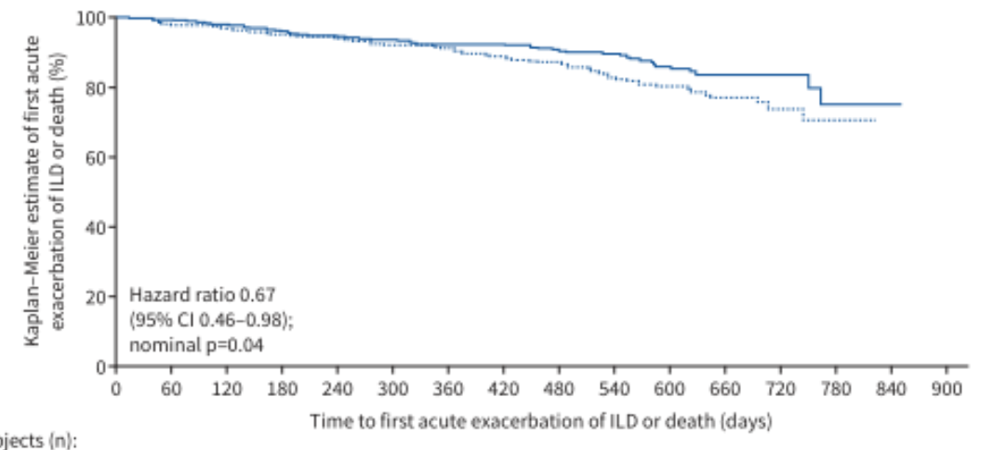
有效性1/2
尼达尼布延缓PF-ILD患者FVC下降，年FVC下降量减少57% 急性加重或死亡风险降低33%
尼达尼布延缓PF-ILD患者肺功能FVC下降，延缓下降107.0mL/年，与安慰剂相比降低57%。尼达尼布降低首次急性加重或死亡风险33%。
尼达尼布是唯一有确凿询证医学证据的PF-ILD治疗药物。
整体人群急性加重或死亡风险²
尼达尼布
延缓FVC下降率
57%
∆=107.0 mL/年
观察24个月，急性加重或死亡风险
降低33%
Kaplan-Meier估计的ILD
首次急性加重或生存曲线(％)
安慰剂
HR=0.67
时间(天)
FVC：肺功能 HR : 风险函数比，是生存分析资料中用于估计因为某种因素的存在而使死亡缓解/复发等风险改变的倍数。
1、Flaherty KR, et al. N Engl J Med. 2019;381(18):1718-1727.
2、Flaherty K R ,,et al.The European respiratory journal, 2022, .

Slide 7
指南推荐：抗纤维化治疗能延缓PF-ILD患者肺功能下降。 尼达尼布有更可靠的数据证明疗效。
有效性2/2
指南名称 | 文献表述
上市申请时递交的临床试验报告中有效性描述节选
CDE未发布上市审评报告
2022年ATS联合ERS、JRS、ALAT：成人IPF和进行性肺纤维化管理指南 | 建议尼达尼布用于治疗除特发性肺纤维化（IPF）以外的纤维化ILD标准治疗失败的进展性肺纤维化患者。
2023年欧洲 进行性肺纤维化 专家共识 | 越来越多的证据表明，无论免疫抑制治疗结果如何，抗纤维化治疗都能延缓肺功能下降。 相比吡非尼酮，尼达尼布有更可靠的数据证明疗效。
“具有进行性表型的慢性纤维化性间质性肺疾病”的 III 期国际多中心临床试验：从整体试验结果看，通过 1 年期的给药，可明显减缓患者的肺功能恶化（差异 106.96 mL/年），使首次 ILD 急性加重或死亡风险降低了32%，使死亡风险降低了 30%。试验结果提示本品在明显抑制肺功能恶化的同时可以改善临床结局。
1、PF-ILD：具有进行性表型的慢性纤维化性间质性肺疾病，该疾病2022年2022 AST/ERS指南建议命名PPF；
2、美国胸科学会 (ATS)、欧洲呼吸学会 (ERS)、日本呼吸学会 (JRS)、拉丁美洲胸科协会（ALAT）

Slide 8
创新性
尼达尼布创新的作用机制，缓解疾病进展，填补治疗领域空白
创新程度
应用创新
创新的作用机制：尼达尼布是一种小分子酪氨酸激酶抑制剂（TKI）。通过阻断成纤维细胞生长因子FGF、血小板源生长因子PDGF和血管内皮生长因子VEGF受体酪氨酸激酶的磷酸化，即阻断受体介导的下游信号传导，从而抑制成纤维细胞的增殖、迁移和转化¹，起到抗纤维化、抗炎作用，从而减缓疾病进展。
临床尼达尼布是唯一获批PF-ILD适应症的抗纤化药物，解决临床针对此类患者人群无药可用的问题，填补医疗保障空白。
1、Flaherty KR, et al. N Engl J Med. 2019;381(18):1718-1727.

Slide 9
公平性
唯一获批PF-ILD的抗纤化药物填补医疗保障空白
所治疗疾病对公共健康的影响
进行性表型的慢性纤维化间质性肺疾病(PF-LD)是一种进行性、不可逆的具有严重致残性、致命性的肺部疾病，临床急缺能有效地管理疾病进程的药物。尼达尼布显著患者改善患者肺功能，降低首次急性加重或死亡风险。
弥补目录短板
尼达尼布唯一获批PF-ILD的抗纤化药物，弥补目录短板，显著提升目录公平性。
符合“保基本”原则
2020年国谈降价66%，是2022年版国家基本医疗保险目录内“常规目录”药品，支付范围限IPF或SSc-ILD患者。
PF-ILD患者人数少，对医保基金的影响有限；
临床管理难度
疾病诊断明确，支付范围与说明书保持一致，方便规范管理。
不存在临床滥用或超说明书用药的可能，医保基金支出有限可控。

Slide 10
THANK YOU

